Slide 1
北京市中招体检工作汇报
北京市体检中心
2017年11月15日

Slide 2
01.工作准备阶段
02.体检实施阶段
目录
03.现场录取阶段
04.数据分析汇总

Slide 3
工作准备阶段
01
制定工作计划
准备相关材料
参加中招招生简章审核会
筹备、召开全市培训会
参加中招网上咨询
各区工作准备

Slide 4
01
制定工作计划
2016年底北京市体检中心开始着手为2017年中招体检工作制定详细的工作计划，分别从工作准备、体检实施、录取及总结等方面提出要求并逐条落实，为中招体检工作打下坚实基础。

Slide 5
阶段 | 序号 | 工作项目及内容 | 时间 | 负责科室
准 备 阶 段 | 1 | 制定2017年全市中招体检工作计划 | 2016年底 | 专项办
 | 2 | 召开中招体检工作会暨业务培训会 | 2月底 | 专项办
 | 3 | 修改完善中招体检软件单机版、网络版 | 2月初 | 专项办 信息科
 | 4 | 统计、购买化验质控品 | 1月中下旬 | 检验科 专项办
 | 5 | 各种管理文件及表格的修改、核对、定稿； 体检表、化验单、体检须知的校对印刷 | 1月初 | 专项办

Slide 6
阶段 | 序号 | 工作项目及内容 | 时间 | 负责科室
体检阶段 | 1 | 全市中招体检时间 | 3月15日—4月30日 | 区保健所及相关机构
 | 2 | 中招体检会诊（每周四下午13：00～15：00） | 3月15日—4月28日 | 专项办
 | 3 | 网络化体检机构的计算机维护 | 3月1日—4月30日 | 信息科
 | 4 | 中招体检飞行检查 | 3月-4月 | 主管领导、专项办
 | 5 | 提供业务咨询电话服务 | 3月—5月 | 专项办
 | 6 | 中招化验技术问题处理及答疑 | 3月—4月 | 检验科、 专项办
 | 7 | 校对“中招指南”内有关体检内容 | 4月上旬 | 专项办
 | 8 | 审核“中招简章”内体格条件 | 4月上旬 | 专项办
 | 9 | 中招录取系统体检条件设置 | 4月底 | 专项办
 | 10 | 全市考生进行体检及肝功的补（复）检 | 4月28日下午 | 专项办、体检科
 | 11 | 全市中招体检可疑数据筛查 | 4月底— 5月初 | 专项办
 | 12 | 参加全市中招体检网上咨询 | 5月中旬 | 专项办
 | 13 | 中招体检统计数据汇总分析 | 5月15日—6月中旬 | 专项办

Slide 7
阶段 | 序号 | 工作项目及内容 | 时间 | 负责科室
录取阶段 | 1 | 参加中招录取现场工作， 处理体检遗留问题 | 7月27日 | 专项办
 | 2 | 与市临检中心协商发放化验合格证单位 | 10月上旬 | 检验科 专项办
 | 3 | 接待退生来访及电话咨询，解释政策及技术问题；负责身体原因退生鉴定 | 9月1日—11月底 | 专项办
 | 4 | 全市中招体检工作总结会 | 11月 | 专项办
 | 5 | 中招体检资料整理、汇总、归档 | 12月 | 专项办

Slide 8
02
准备相关材料
1.统计各区保健所中招体检人数
2.校对并印制“2017年北京市普通中等学校招生考生体格检查表”和“北京市2017年普通中等学校招生检验报告单”
3.制订《2017年北京市招生体检工作目标管理责任书》及《中招体检工作人员登记表》
4.修订《报考指南》和《体检知识问答》等相关内容
5.修改和完善北京市体检中心网站中招体检内容

Slide 9
03
参加中招招生简章审核会
根据北京教育考试院中招办的安排，北京市体检中心安排业务骨干针对各招生学校的招生简章进行审阅和核对，确保中招体检工作的顺利进行。

Slide 10
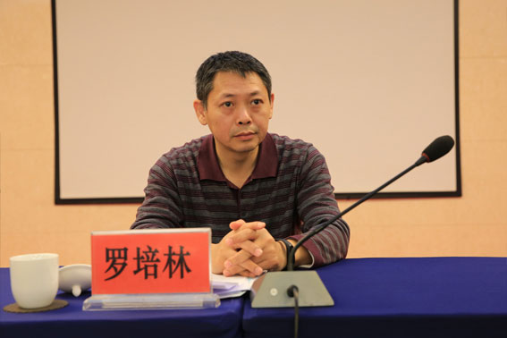
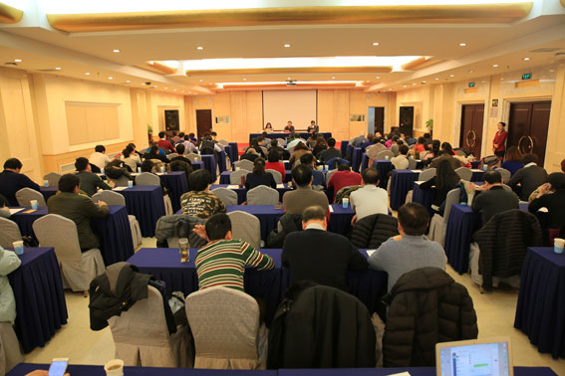
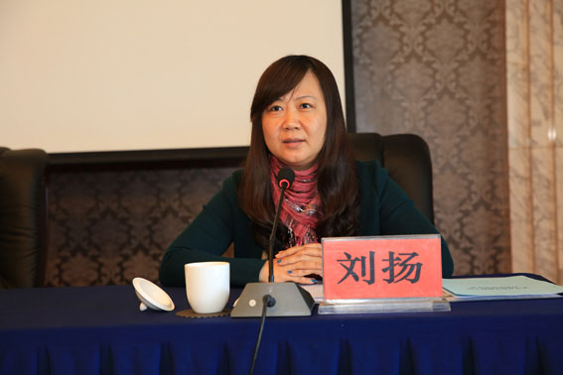
04
筹备、召开全市工作会
2017年2月23日上午，北京市体检中心组织召开了“北京市2017年中招体检工作会”。北京市卫生计生委医政医管处罗培林、北京教育考试院中招办刘扬副主任、北京市体检中心钱文红副主任出席会议。全市16个区中小学生卫生保健所主管领导、主检医师，近40人参加了此次会议。

Slide 11
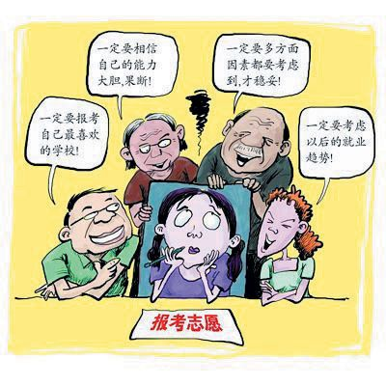
05
参加中招网上咨询
结
合
体检标准
体检结果
招生简章
根据北京教育考试院中招办的需求，6月17日北京市体检中心安排业务骨干参加今年的中招网上咨询活动，问题主要集中在体检标准、检前注意事项和体检结果查询。

Slide 12
06
区中招体检机构准备工作
制定本机构中招体检工作计划
制定工作流程
内部培训及考核
上报相关材料备案
完成相关设备调试

Slide 13
工作准备
单位 | 中招体检工作 目标管理责任书 | 单位 | 中招体检工作 目标管理责任书
大兴区保健所 | 2月23日 | 宣武区保健所 | 3月7日
通州区保健所 | 2月23日 | 海淀区保健所 | 3月7日
燕山保健所 | 2月26日 | 丰台区保健所 | 3月7日
东城区保健所 | 3月2日 | 密云区保健所 | 3月7日
朝阳区保健所 | 3月2日 | 首钢矿山医院 | 3月7日
昌平区保健所 | 3月2日 | 门头沟区保健所 | 3月8日
房山区保健所 | 3月3日 | 石景山保健所 | 3月9日
平谷区保健所 | 3月3日 | 怀柔区保健所 | 3月9日
延庆区保健所 | 3月3日 | 顺义区保健所 | 3月9日
西城区保健所 | 3月7日

Slide 14
工作准备
单位 | 体检工作人员 登记表 | 单位 | 体检工作人员 登记表
大兴区保健所 | 2月23日 | 宣武区保健所 | 3月7日
通州区保健所 | 2月23日 | 海淀区保健所 | 3月7日
东城区保健所 | 3月2日 | 丰台区保健所 | 3月7日
朝阳区保健所 | 3月2日 | 密云区保健所 | 3月7日
昌平区保健所 | 3月2日 | 首钢矿山医院 | 3月7日
房山区保健所 | 3月3日 | 门头沟区保健所 | 3月8日
燕山保健所 | 3月3日 | 石景山保健所 | 3月9日
平谷区保健所 | 3月3日 | 怀柔区保健所 | 3月9日
延庆区保健所 | 3月3日 | 顺义区保健所 | 3月9日
西城区保健所 | 3月7日

Slide 15
工作准备
单位 | 体检工作安排 | 单位 | 体检工作安排
大兴区保健所 | 2月23日 | 宣武区保健所 | 3月7日
通州区保健所 | 2月23日 | 海淀区保健所 | 3月7日
东城区保健所 | 3月2日 | 丰台区保健所 | 3月7日
朝阳区保健所 | 3月2日 | 密云区保健所 | 3月7日
昌平区保健所 | 3月2日 | 首钢矿山医院 | 3月7日
房山区保健所 | 3月3日 | 门头沟区保健所 | 3月8日
燕山保健所 | 3月3日 | 石景山保健所 | 3月9日
平谷区保健所 | 3月3日 | 怀柔区保健所 | 3月9日
延庆区保健所 | 3月3日 | 顺义区保健所 | 3月9日
西城区保健所 | 3月7日

Slide 16
使用数字化摄影单位
区 | 使用数字化摄影 | 区 | 使用数字化摄影
东城保健所 | √ | 通州保健所 | √
西城保健所 | √ | 顺义保健所 | √
宣武保健所 | √ | 大兴保健所 | √
朝阳保健所 | √ | 昌平保健所 | √
海淀保健所 | √ | 平谷保健所 | √
丰台保健所 | √ | 怀柔保健所 | √
石景山保健所 | √ | 延庆保健所 | √
门头沟保健所 | √ | 首钢矿山医院 | √
房山保健所 | √

Slide 17
体检实施阶段
02
体检开展情况
飞行检查情况
体检会诊情况
数据筛查情况
体检服务保障

Slide 18
01
体检开展情况
按照整体工作安排，全市体检从3月15日至4月30日，各保健所陆续开始中招体检工作，总体检人数76806人。
其中 4月28日是全市统一补检时间，总补检人数22人。

Slide 19
02
飞行检查情况
为了解中招体检进展，掌握全市中招体检质量，3月31日、4月7日、4月11日和4月19日四天，市体检中心分别对承担中招体检的4家保健所进行了质量检查。
中招体检单位 | 检查时间 | 检查专家
延庆区中小学卫生保健所 | 3月23日 | 组长：钱文红 体检组：李革新、赵斌 院感组：陈小琤 检验：常志遂、何美懿 放射组：李革新、牛延涛
门头沟区中小学卫生保健所 | 4月7日
密云区中小学卫生保健所 | 4月11日
石景山区中小学卫生保健所 | 4月19日

Slide 20
02
飞行检查情况
检查单位高度重视此次检查，积极配合,详细的汇报了本区中招体检情况，安排相关专业人员全程陪同专家检查。现场专家们分别从体检管理、检验、影像、院感方面进行了详细检查。

Slide 21
02
飞行检查情况
体检组发现的问题：
1.医务人员戴手套操作影响检查质量；
2.外科医生忽略颈部检查；
3.个别科室医生需严格按操作规程进行；
4.医护人员需佩戴胸牌；
5.医生应资质齐全；
6.完善流程制度；
7.规范设置科室分布图，安全通道设置；
8.做好设备台账及校验；

Slide 22
02
飞行检查情况
院感组发现的问题：
1.加强污水管理；
2.配备充足手卫生用品，加强六步洗手督导；
3.加强医疗废物盛装容器和盛装袋的管理，使用符合要求的容器；
4.加强医疗废物接收协议管理，应有时限性和对接收单位的监督；
5.合理使用防护用品，减少不必要的手套使用；
6.一次性物品存放应规范；
7.进一步有效、全面开展医院感染管理工作并记录。

Slide 23
02
飞行检查情况
检验组发现的问题：
1.实验室应有生物安全标识及仪器运行标识；
2.生化分析仪应用年检报告；
3.仪器应有日常维护保养记录；
4. 做好检验报告规范化管理；
5.加强人员培训，规范执业行为；
6.进一步完善实验室各类程序文件。

Slide 24
02
飞行检查情况
影像组发现的问题：
1.外请医生应佩戴剂量笔；
2.门灯联锁装置存在故障；
3.多幅影像发现拉链等异物影，建议提前宣教或备替换衣服；
4.青少年对射线敏感度高，国家法律法规和本单位相关文件和规定中都要求严格控制照射野，检查中发现工作人员不摆位，让学生自行站立，致使照射野过大，体位不规范，存在辐射安全和医疗安全隐患，下一步要整改，落实操作人员规范化操作；
5.DR显示器非诊断显示器，需配备专用诊断工作站。

Slide 25
03
体检会诊情况
按照中招体检工作计划，3月15日-4月28日每周四下午13:00-15:00是全市中招会诊时间。各单位对于体检中不能明确的，或者对体检结果有异议的考生，体检单位出具会诊单，考生凭此单和本人身份证到体检中心做最终鉴定。
今年共接待会诊考生5人，其中4人为色觉问题，1人为外科问题，经会诊后均妥善处理。

Slide 26
04
数据筛查情况
为确保中招体检数据可靠，北京市体检中心对全市的数据进行了合并汇总，对数据审核筛查，对可疑数据及时与体检机构进行沟通核实，反复核对，以免影响考生的志愿填报。今年全市共有76806人参加中招体检，经与各机构沟通协调，共更正数据33条。

Slide 27
数据筛查错误率
单位 | 体检人数 | 错误 人数 | 错误率 | 单位 | 体检人数 | 错误 人数 | 错误率
朝阳区保健所 | 9354 | 0 | 0.00% |  | 4605 | 2 | 0.04%
东城区保健所 | 6088 | 0 | 0.00% |  | 4454 | 2 | 0.04%
西城区保健所 | 5207 | 0 | 0.00% |  | 1728 | 1 | 0.06%
平谷区保健所 | 1933 | 0 | 0.00% |  | 4744 | 5 | 0.11%
石景山区保健所 | 1878 | 0 | 0.00% |  | 1841 | 3 | 0.16%
燕山保健所 | 515 | 0 | 0.00% |  | 1446 | 3 | 0.21%
海淀区保健所 | 15682 | 1 | 0.01% |  | 1810 | 4 | 0.22%
丰台区保健所 | 4621 | 1 | 0.02% |  | 2663 | 6 | 0.23%
房山区保健所 | 4395 | 1 | 0.02% |  | 365 | 3 | 0.82%
昌平区保健所 | 3457 | 1 | 0.03%

Slide 28
05
服务保障
1.电话咨询
中招体检期间，体检中心相关科室工作人员开通两部对外咨询电话，为各位来电考生和家长答疑解惑，同时为各区县中招体检机构提供咨询和协助。
2.网上查询
为了方便广大考生及时了解中招体检相关政策和安排，北京市体检中心在官网公布了今年中招体检组织安排，体检标准、注意事项，开设网上咨询和查询业务。

Slide 29
体检结果查询流量统计

Slide 30
中招体检总数
76806
男:40248
女：36558
基本合格人数
64008
基本合格率：83.37%
不合格人数
6
不合格率：0.008%
完全合格人数
12792
完全合格率：16.65%

Slide 31
阳性体征顺位比

Slide 32
近五年阳性体征顺位比

Slide 33
近五年视力不足对比

Slide 34
近五年超重情况对比

Slide 35
近五年肥胖情况对比

Slide 36
体检指标 | 指标解释
视力不良 | 任何一眼裸眼视力低于5.0。
超重 | 16岁男生 23.5≤体重指数（BMI）＜27.4，女生23.7≤体重指数（BMI）＜27.4。
肥胖 | 16岁男女生体重指数（BMI）≥27.4。
色觉异常 | 色觉检查办法为将色盲本置于明亮的自然光线下（但阳光不得直接照射在色盲本上），距离被检者70cm，让被检者迅速读出色盲本上的数字或图形，每图不得超过10秒钟。按色盲本所附的说明，判定是否正确，是哪一种色盲或色弱。
转氨酶异常 | ALT＞40U/L。

Slide 37
现场录取阶段
03
制定2017年度中考招生录取在七月举行，北京市体检中心委派业务骨干赴录取现场，针对录取过程出现的中招体检存疑进行解答和处理。继续保持 “零”退生的佳绩。这与在坐的各位专家辛苦付出分不开，在此表示感谢。

Slide 38
数据分析汇总
04
案例介绍
总结分析

Slide 39
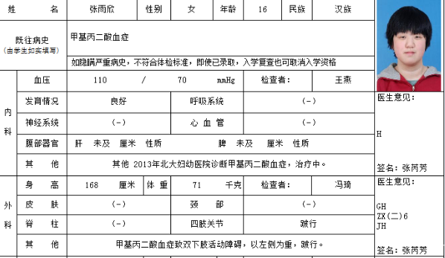
修 改 前

Slide 40
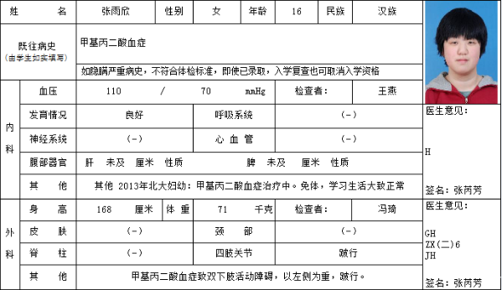
修 改 后

Slide 41
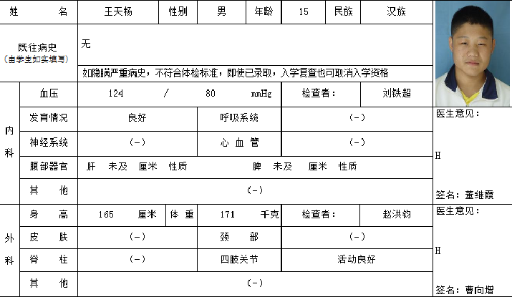
修 改 前

Slide 42
修 改 后

Slide 43
修 改 前

Slide 44
修 改 后

Slide 45
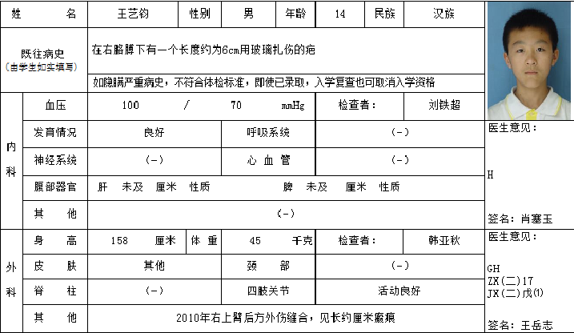
修 改 前

Slide 46
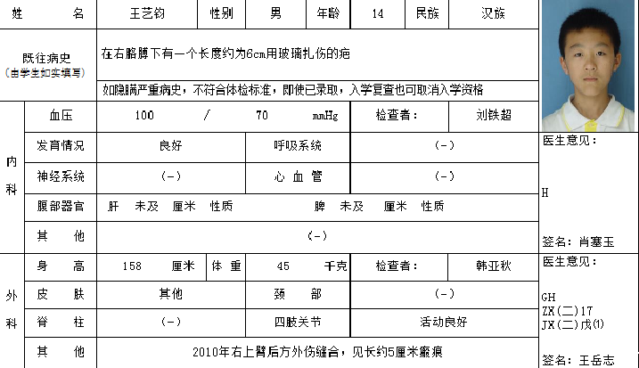
修 改 后

Slide 47
修 改 前

Slide 48
修 改 后

Slide 49
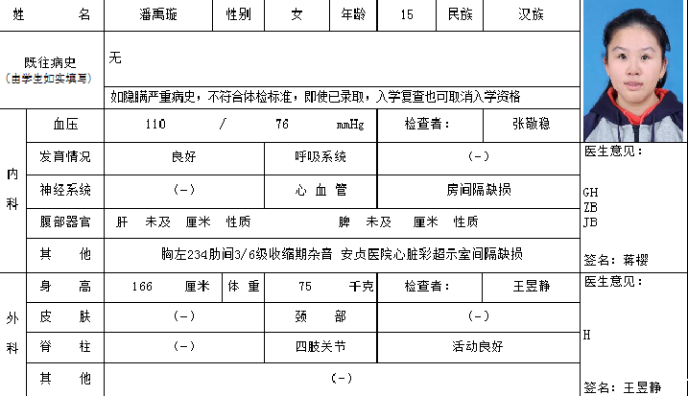
修 改 前

Slide 50
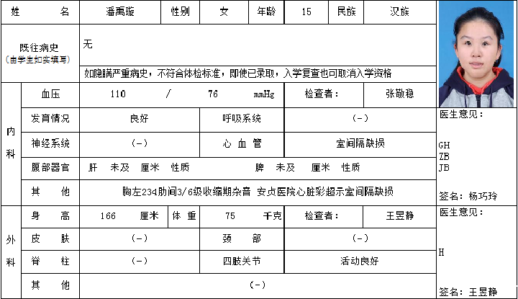
修 改 后

Slide 51
修 改 前

Slide 52
修 改 后

Slide 53
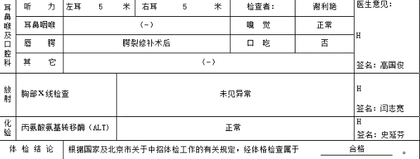
修 改 前

Slide 54
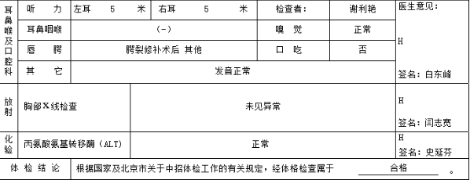
修 改 后

Slide 55
修 改 前

Slide 56
修 改 后

Slide 57
总结分析——体检表记录要求
既往病史
器质性心脏病
既往病史记录的疾病情况需与科室检查记录的疾病情况一致
内科应记录疾病名称，手术时间，目前功能状态
外科应记录手术时间（术式），瘢痕部位、长度
体检表记录要求
心脏杂音
瘢痕问题
内科需描述杂音位置、性质、级别
心脏彩超须注明时间、诊断结果及诊断医院
大面积或关节处瘢痕者需记录有无功能受限
面部明显瘢痕、皮肤色素沉着、色素痣等，需记录位置、大小

Slide 58
总结分析——体检表记录要求
肢体残疾
肢体功能障碍
肢体残疾需具体描述残疾的部位（如左上肢、右手小指末节等），残疾程度（残缺、功能障碍等）
残疾证号由主检录在主检模块“残疾证号”一栏中
肢体运动功能障碍建议表述细化（屈、伸等）
体检表记录要求
听力记录
唇、腭裂
顺序：耳语听力→口语听力→带助听器耳语听力→带助听器口语听力
唇、腭裂需记录手术时间、明显的手术瘢痕，腭裂必须记录发音情况

Slide 59
总结与分析——重点提示
A
B
C
D
关于疾病诊断——
建议不要写“待查”或使用 “？”
若确实疾病病因目前不明，建议积极跟踪，记录进展情况
关于肿瘤——
需标明诊断医院名称、诊断时间，是否手术，术后有无复发或转移、预后情况，是否能坚持学业。
关于特殊疾病记录——神经、内分泌、血液、代谢等系统的严重疾病或重大手术可能存在后遗症者，需记录目前治疗情况及恢复情况，近1-2月代表性指标检测情况，必要时出具专科意见
关于肺结核——
肺结核须根据标准从严掌握，按照《学校结核病防控工作规范》相关要求执行

Slide 60
总结与分析——重点提示
《学校结核病防控工作规范》
5.适时开具复学证明。符合下列条件之一者，可开具复学证明： （1）菌阳肺结核患者至少经过2个月的规则治疗，症状减轻或消失，胸部X线病灶明显吸收，连续3次痰涂片检查均阴性(每次痰涂片检查的间隔时间至少满1个月)。 （2）菌阴肺结核患者经过2个月的规则治疗，症状减轻或消失，胸部X线病灶明显吸收，空洞缩小或闭合，连续3次痰涂片检查均阴性(每次痰涂片检查的间隔时间至少满1个月)。

Slide 61
感谢各机构对北京市中招体检工作的支持

